Slide 1
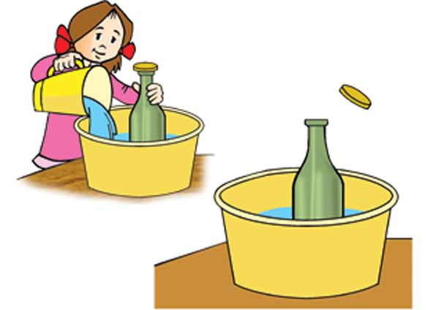
تصنيف المفاهيم العلمية
أ) العلوم الفيزيائية والكيميائية :
تدور العلوم الفيزيائية والكيميائية حول السمات الفيزيائية والكيميائية للمواد والأشياء فيتعلم الأطفال الوزن والشكل والحجم واللون ودرجة الحرارة. ويستكشفون الأشياء بالأشكال أو يلتقطون الأشياء بالمغناطيس فيتعلمون السمات الفيزيائية والكيميائية للأشياء ويتناول البحث من هذه المفاهيم الوزن والمغناطيس والألوان والحرارة والامتصاص والضوء والذوبان والكهرباء.

Slide 2
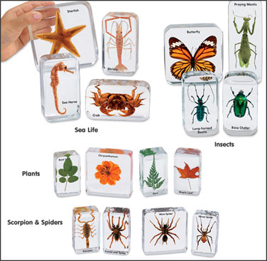
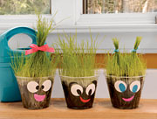
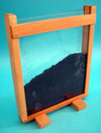
ب) علوم الحياة :
تدور علوم الحياة حول الأشياء الحية(الخصائص العامة للكائنات الحية-دورة حياة الكائنات الحية –علاقة الكائنات الحية بالبيئة ) وأثناء تدريس علوم الحياة ممكن أن نطلب من الأطفال أن يعتنوا بالنباتات والحيوانات في حجرة الدراسة. وتبزغ الأفكار الرئيسية من استكشاف البيئة المباشرة ولا يهم الموضوع الذي سيدرسه الأطفال فهذه مفاهيم يمكننا أن نفكر فيها أثناء تخطيطنا للتجارب التعليمية ويتناول البحث من هذه المفاهيم ما يتعلق بالإنسان والحيوان والنبات.

Slide 3
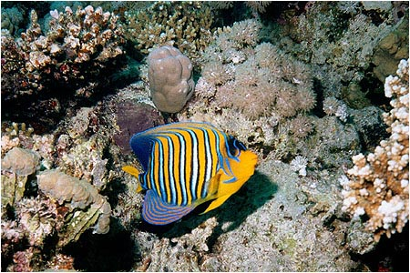
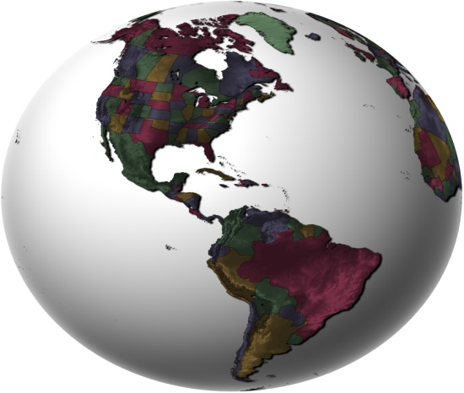
ج) علوم الأرض والبيئة:
يدور المحتوى العلمي للعلم الذي يطلق عليه الأرض والبيئة حول عالم الطبيعة. وفي مرحلة ما قبل المدرسة فإن الأرض والبيئة يدوران حول المحيط الطبيعي الذي يمكن للأطفال أن يجربوه مباشرة. والهدف أن يفهم الأطفال هذا المحيط ويتعلمون الأفكار الرئيسية وينمو احترامهم لمحيطهم الطبيعي ويتناول البحث من هذه المفاهيم الصخور والتربة والمياه والهواء والطقس والمناخ .

Slide 4
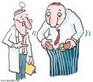
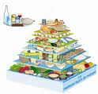
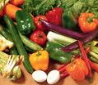
د)علوم الصحة والتغذية :
ويتناول الصحة الشخصية وخصائص المجتمع البشري( اجسامنا وعلاقة الجزء بالكل- الطعام)
او صحة البيئة التي نعيش فيها وكيفية المحافظة عليها وتأثير ذلك على الكائنات الحيه

